Slide 1



Slide 2



Khởi động
Đọc các từ sau
xinh xinh
kính râm
quả canh

Slide 3
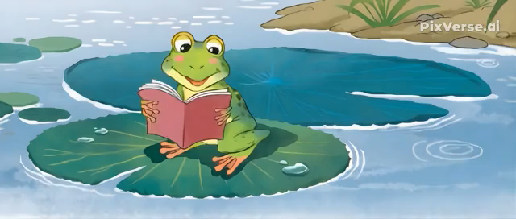


Slide 4
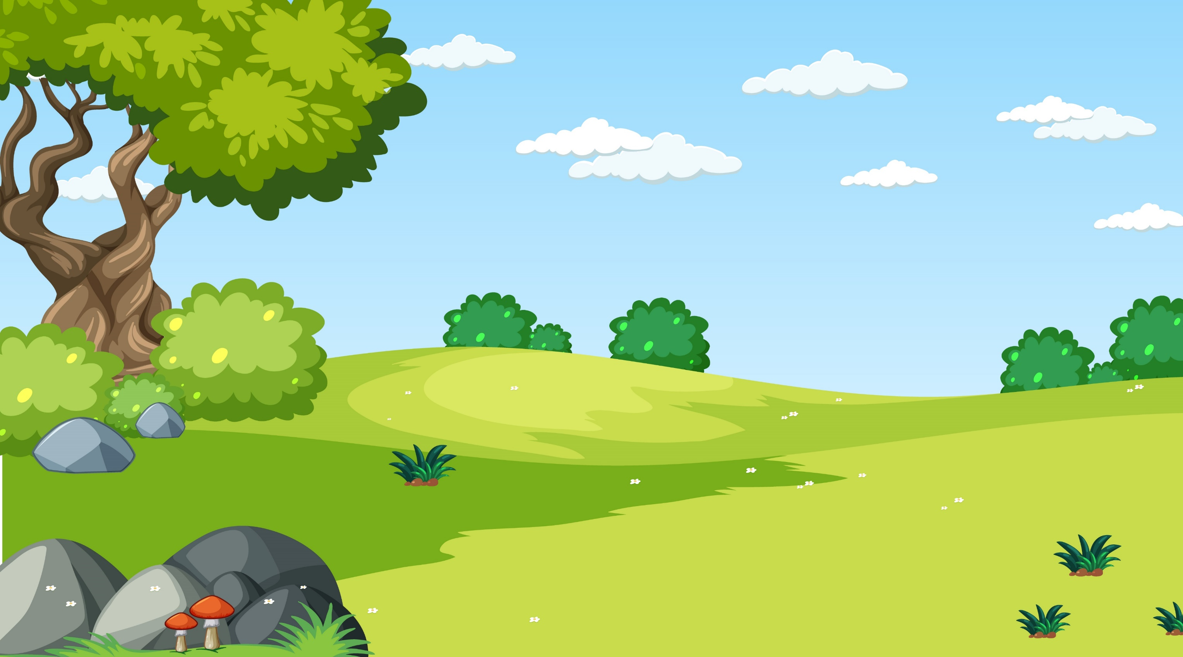

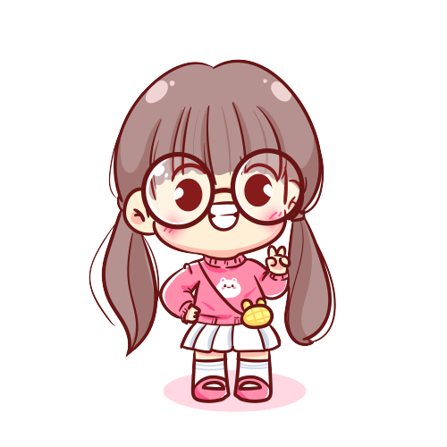

Slide 5
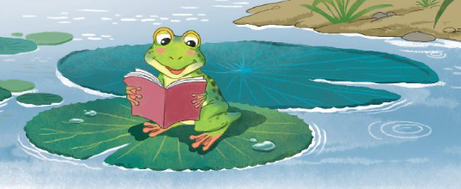

Nhận biết
1
́
Êch
ch
ach
Êch con thích đọc sach.
́

Slide 6
Đọc
2
ach
êch
ich
s
ach
sach
́

Slide 7
So sánh
a
ê
i
ach
ch
êch
ch
ich
ch

Slide 8

ach
ach
ach
vách
tách
sạch
êch
êch
êch
chếch
mếch
lệch
ich
bích
xích
kịch

Slide 9
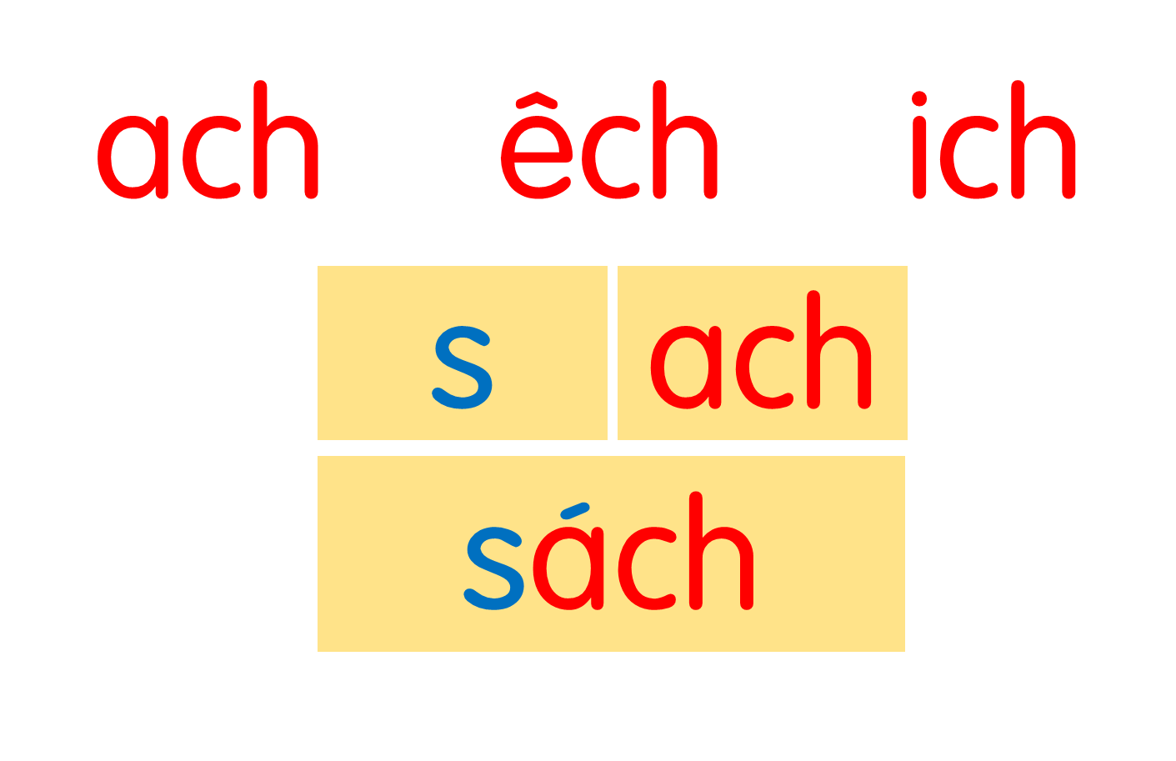
vách
tách
sạch
chếch
mếch
lệch
bích
xích
kịch
Notes:
Ôn lại

Slide 10

ach
sách vở
Notes:
Hay còn gọi là CHIM ĐA ĐA

Slide 11
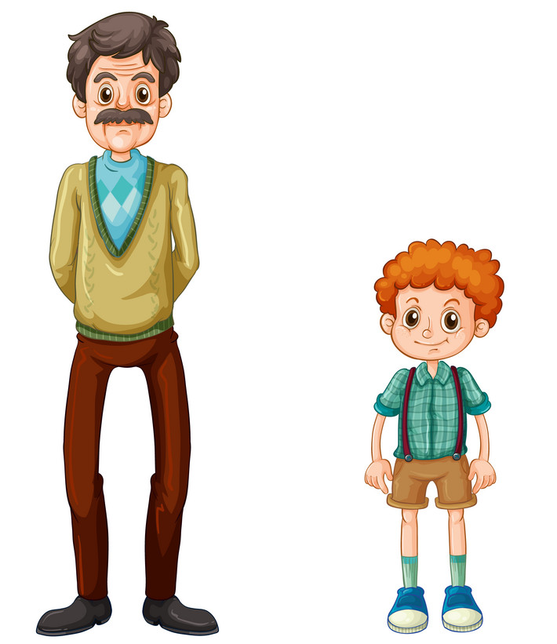
già
trẻ
cao
thấp
êch
chênh lệch
Notes:
Chênh lệch về độ tuổi và cao thấp

Slide 12
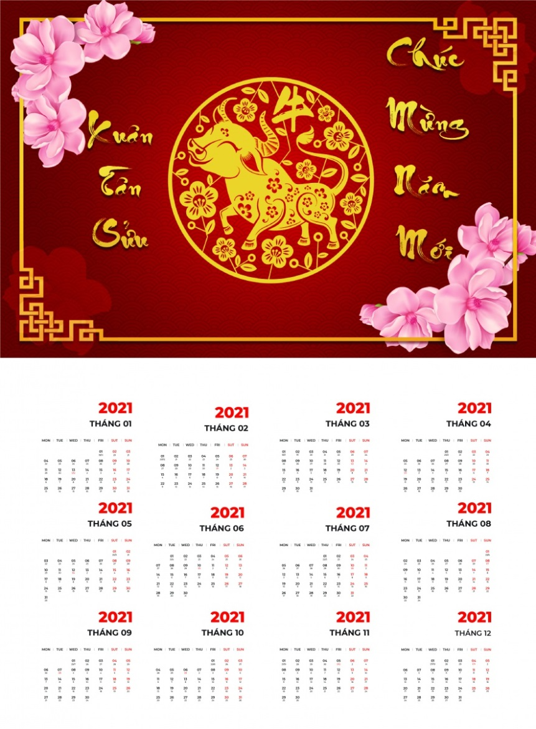
tờ lịch
ich

Slide 13

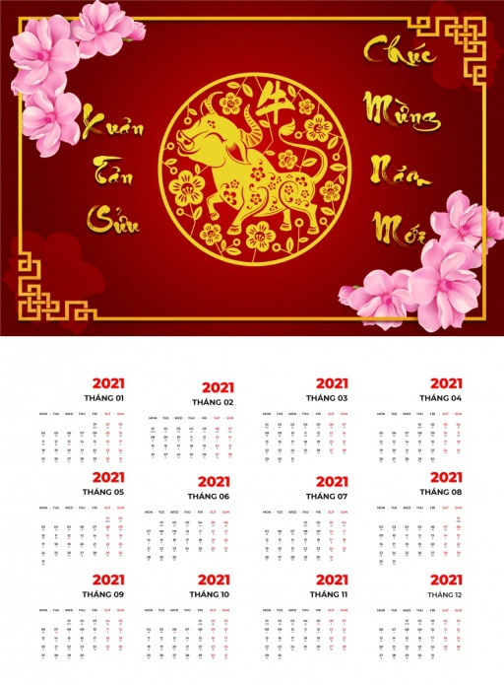

sách vở
chệnh lệch
tờ lịch

Slide 14
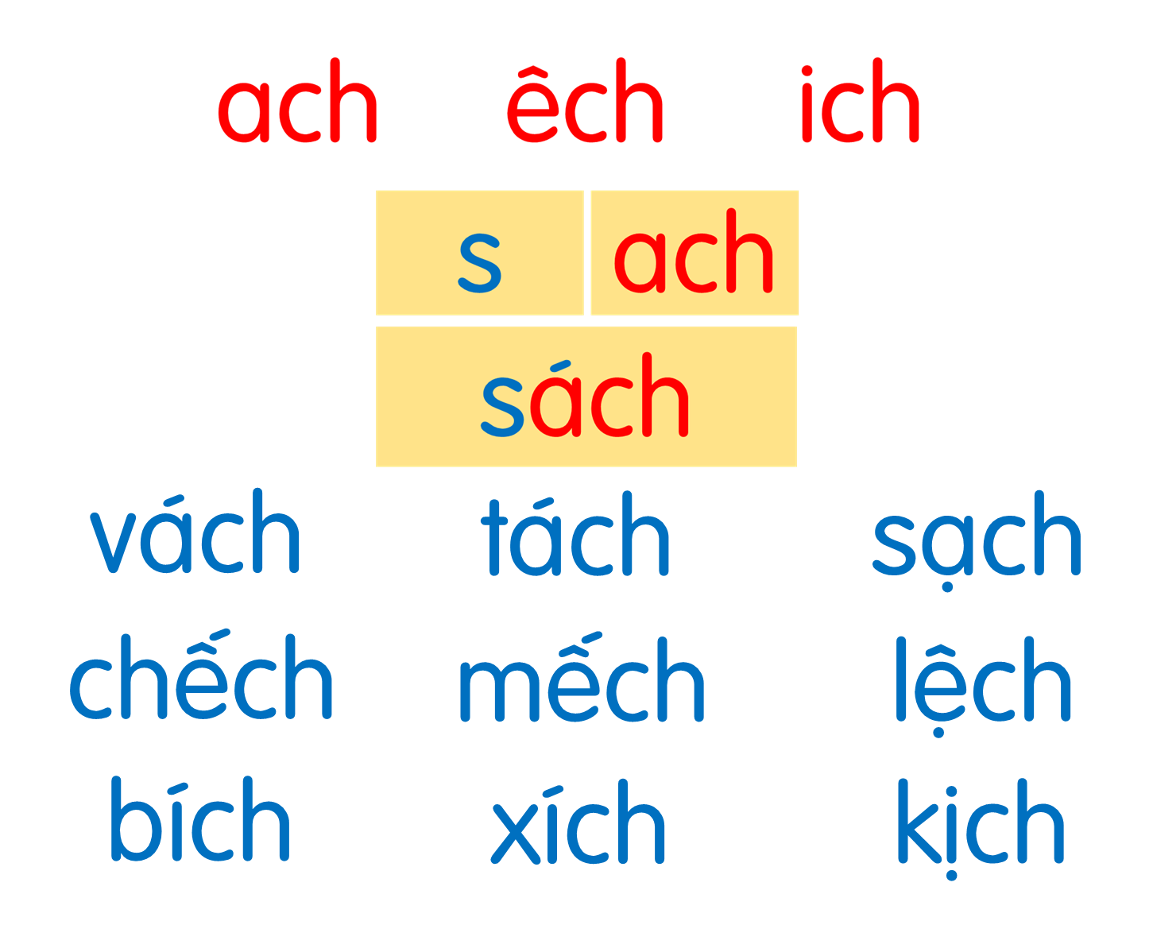
sách vở
chệnh lệch
tờ lịch
Notes:
Ôn lại

Slide 15


Slide 16
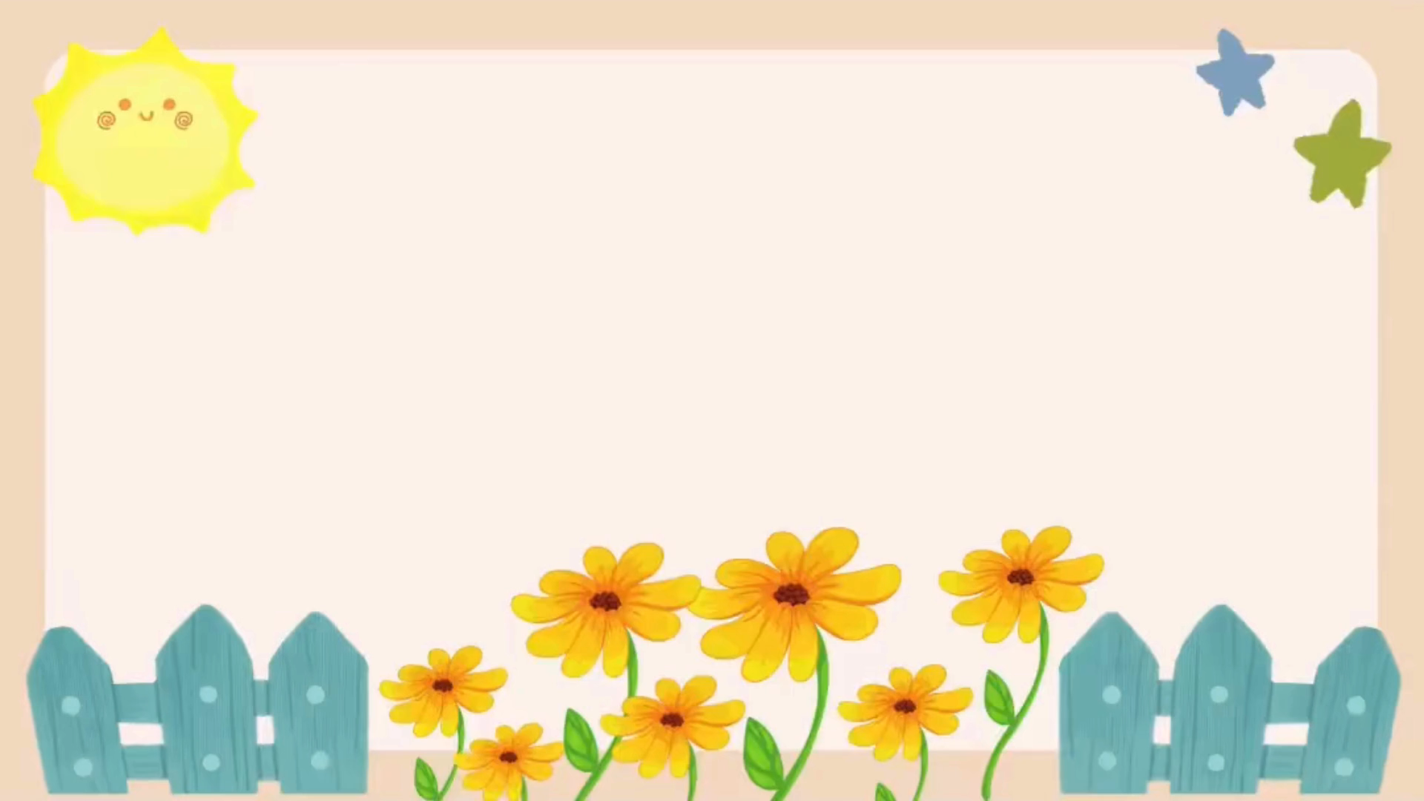

Slide 17
Tô và viết
3
ach
ach

Slide 18
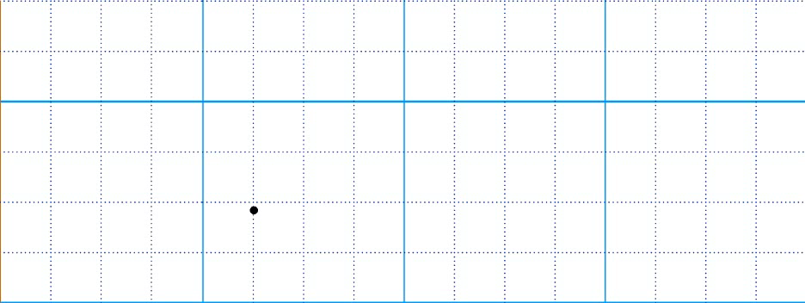


Slide 19
êch
êch

Slide 20
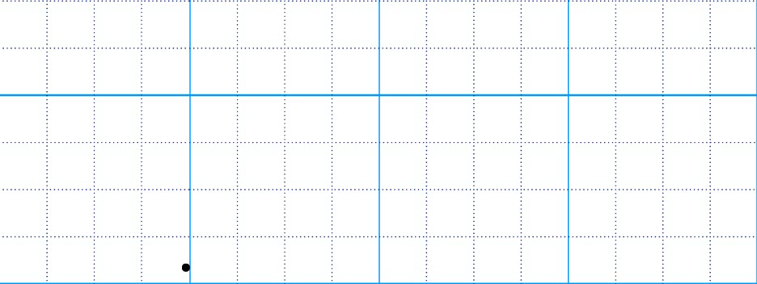

Slide 21
Łch
Łch

Slide 22
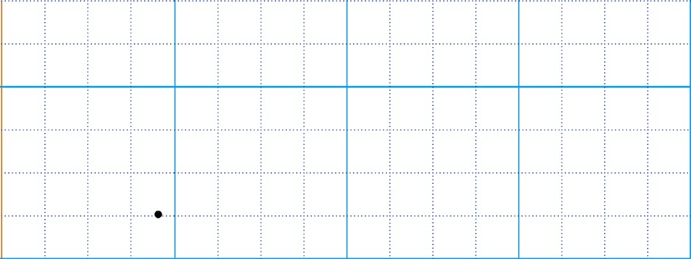

Slide 23

sáε

Slide 24
sáε

Slide 25
Δ½ε

Slide 26
Δ½ε

Slide 27
lịch

Slide 28
lịch

Slide 29
Viết vở
ach ach

Slide 30
êch êch

Slide 31
Łch Łch

Slide 32
sáε

Slide 33
sáε

Slide 34
c
ȇłnh Δ½ε

Slide 35
c
ȇłnh Δ½ε

Slide 36
lịch

Slide 37
lịch

Slide 38
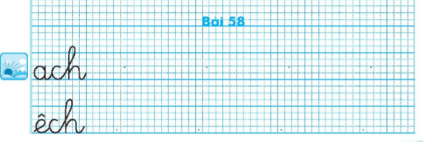
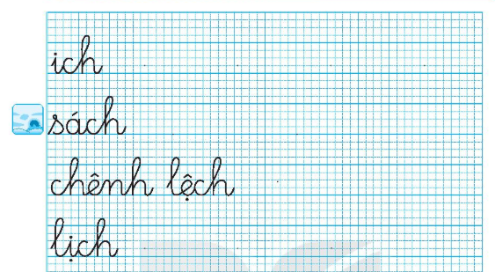

Slide 39
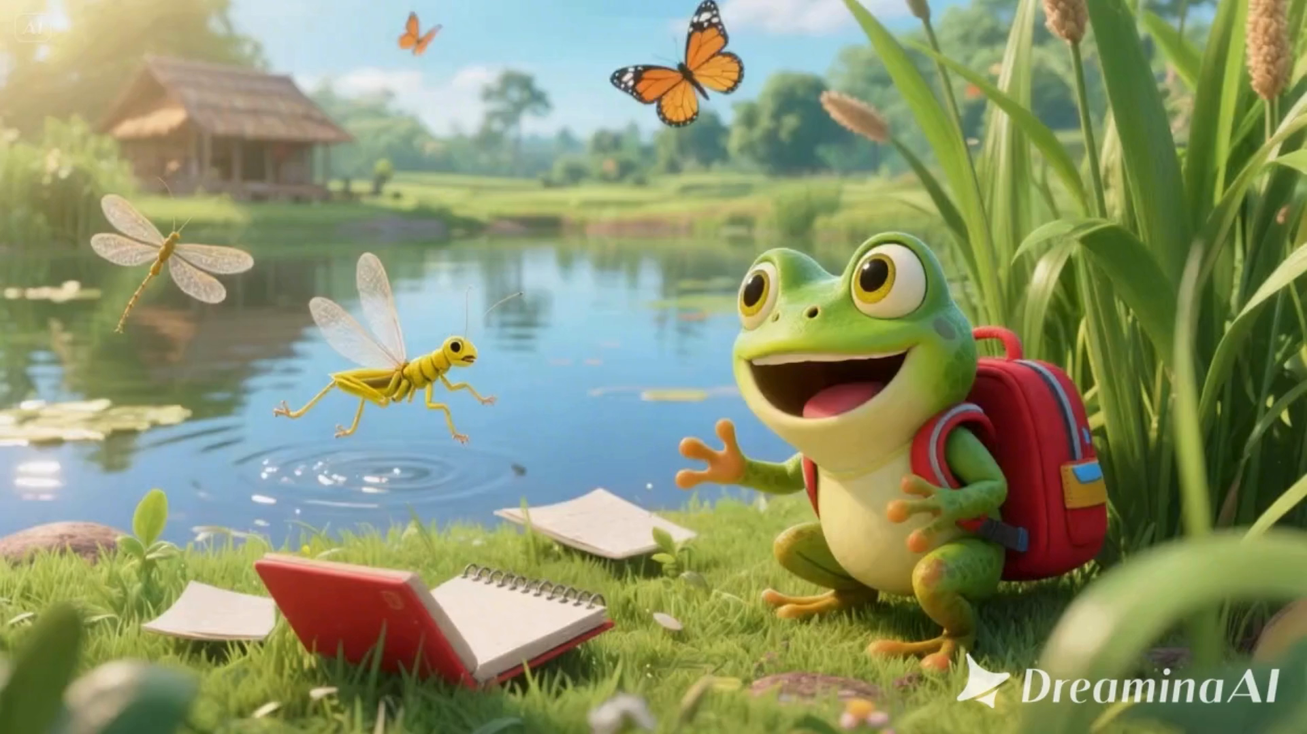

Slide 40
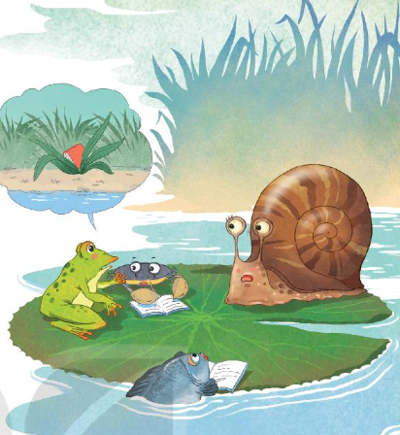
Đọc
4
1
2
3
Ếch cốm
Có một hôm ếch cốm
Tinh nghịch nấp bờ ao
Mải rình bắt cào cào
Quên sách bên bờ cỏ.
Tới lớp cô hỏi nhỏ:
- Sách đâu em học bài?
Cậu gãi đầu, gãi tai:
- Thưa cô em xin lỗi.
(Mộc Miên)
4
5
6
7
8

Slide 41
1
Ếch cốm
Có một hôm ếch cốm
Tinh nghịch nấp bờ ao
Mải rình bắt cào cào
Quên sách bên bờ cỏ.
Tới lớp cô hỏi nhỏ:
- Sách đâu em học bài?
Cậu gãi đầu, gãi tai:
- Thưa cô em xin lỗi.
(Mộc Miên)
2

Slide 42
Ếch cốm
Có một hôm ếch cốm
Tinh nghịch nấp bờ ao
Mải rình bắt cào cào
Quên sách bên bờ cỏ.
Tới lớp cô hỏi nhỏ:
- Sách đâu em học bài?
Cậu gãi đầu, gãi tai:
- Thưa cô em xin lỗi.
(Mộc Miên)

Slide 43
ếch
sách
tinh nghịch
Notes:
Luyện luôn từ khó đọc nhé!

Slide 44
Ếch cốm để quên sách ở đâu?
Vì sao ếch để quên sách?
Ếch nói gì khi cô giáo hỏi sách của ếch đâu?
Em rút ra được bài học gì từ chú ếch cốm?
Ếch cốm
Có một hôm ếch cốm
Tinh nghịch nấp bờ ao
Mải rình bắt cào cào
Quên sách bên bờ cỏ.
Tới lớp cô hỏi nhỏ:
- Sách đâu em học bài?
Cậu gãi đầu, gãi tai:
- Thưa cô em xin lỗi.
(Mộc Miên)

Slide 45
Ếch cốm
Có một hôm ếch cốm
Tinh nghịch nấp bờ ao
Mải rình bắt cào cào
Quên sách bên bờ cỏ.
Tới lớp cô hỏi nhỏ:
- Sách đâu em học bài?
Cậu gãi đầu, gãi tai:
- Thưa cô em xin lỗi.
(Mộc Miên)
sách vở
chệnh lệch
tờ lịch

Slide 46
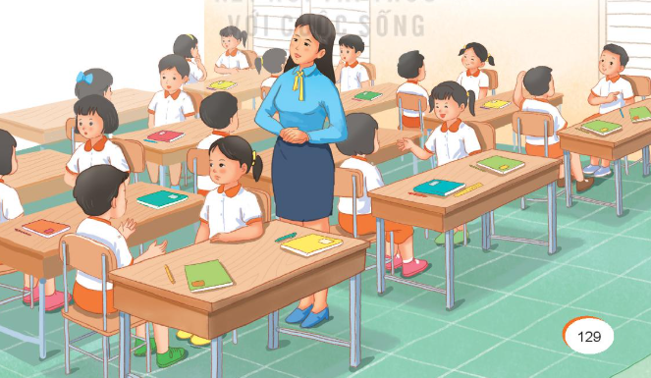
Nói
5
Lớp học của em
Các em nhìn thấy ai? ở đâu? Đang làm gì?
Notes:
Tranh vẽ cảnh trong lớp học, có cô giáo và các bạn HS. Các bạn đang làm việc dưới sự HD của cô giáo.

Slide 47
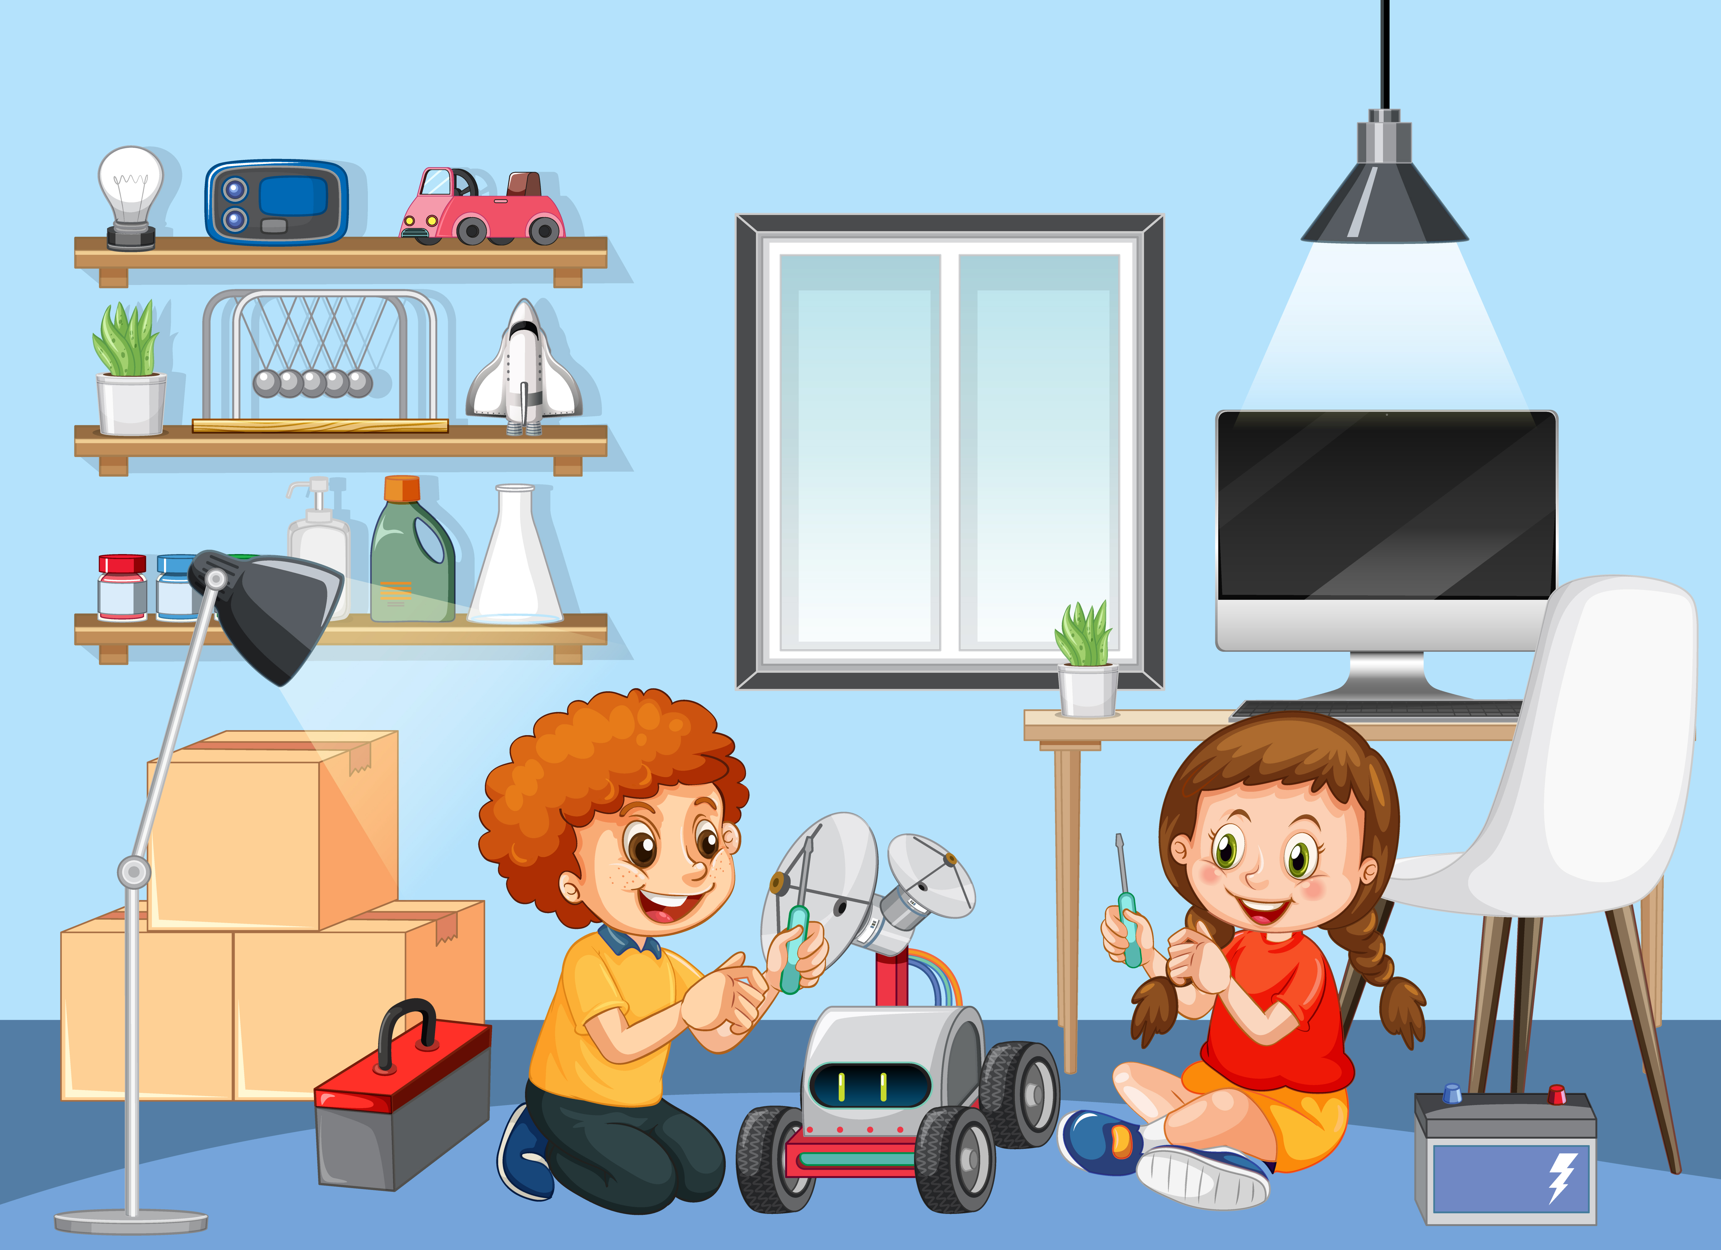


Slide 48
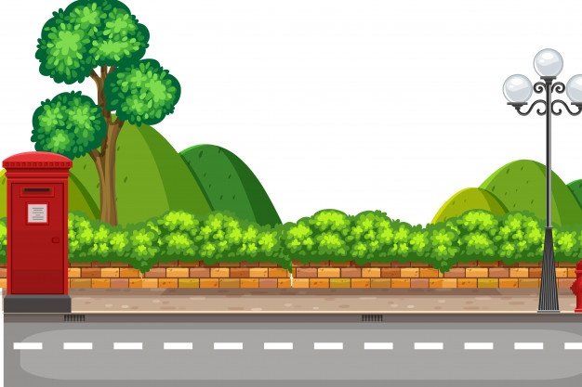








lệch
sách
chếch
xích
ach
êch
ich

Slide 49
